Slide 1


MediChain

Slide 2
Проблемите:
Конфиденциалност
Достъпност
Интегритет
Цялостност

Slide 3
Решението:
Записваме медицинската информация върху blockchain
…но анонимно …
… и с алгориъм, спиращ деанонимизация …

Slide 4
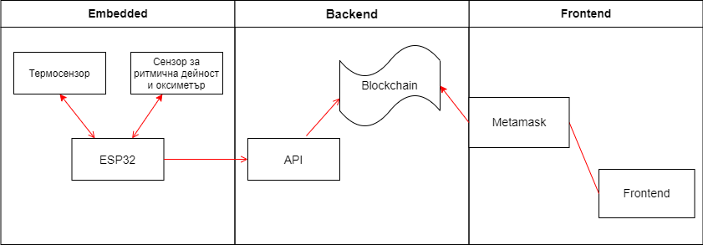
Как работи?

Slide 5
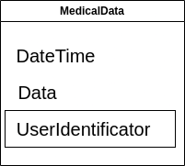
Как запазваме данните?
UserIdentification =
Hash(
Име
ЕГН
Парола
Дата на събитие
)

Slide 6
Постоянна идентичност
Променлива
идентичност
Може да се деанонимизира
НЕ може да се деанонимизира

Slide 7
Демо!

Slide 8
MediChain и бъдещето…
1
Добавяне на сензори
2
Добавяне на The Graph
3
Добавяне на админски панел
Notes:
хардуер - сензори, индикация

Slide 9
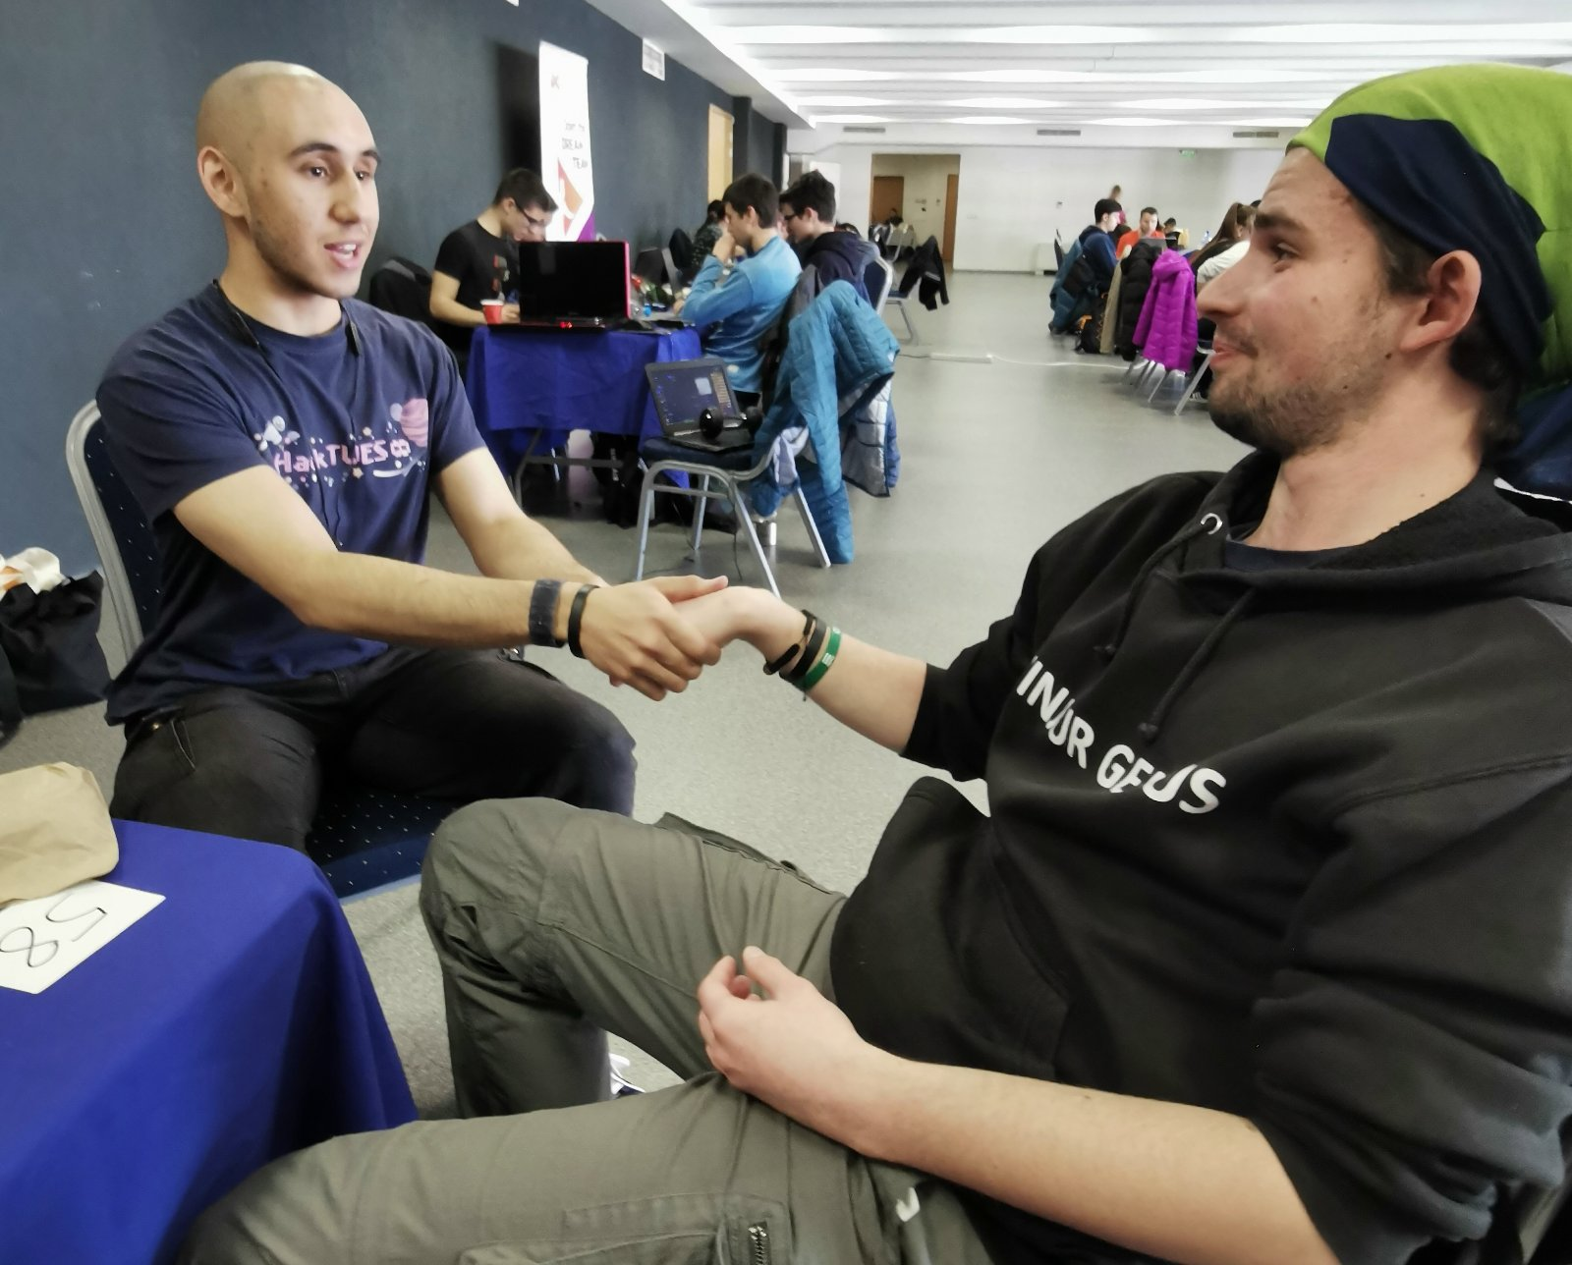
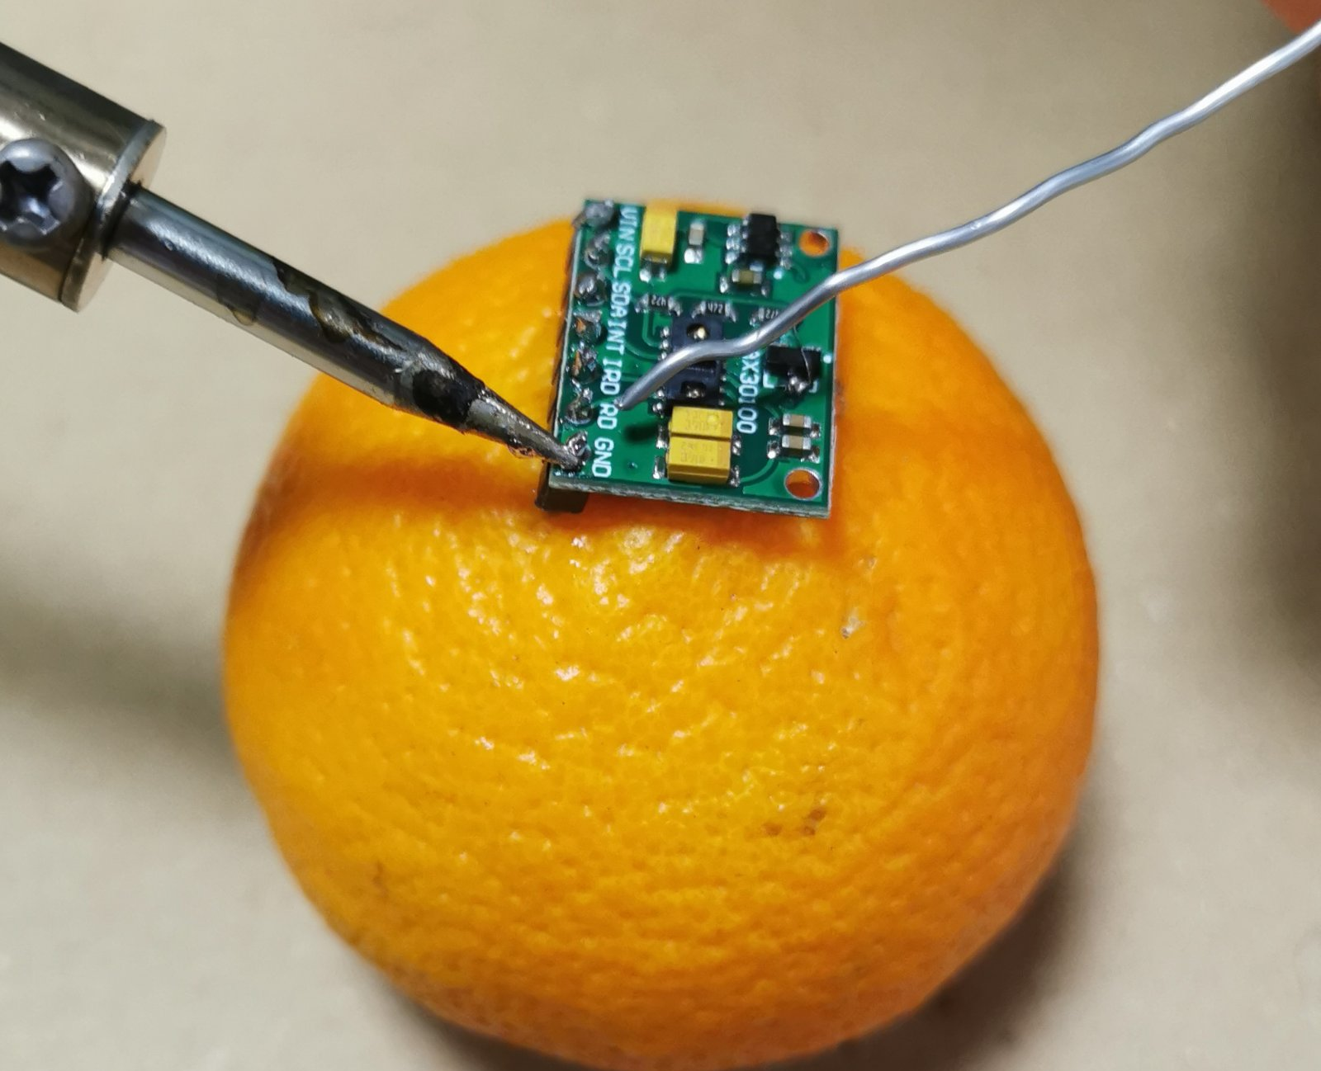
Процесът на работа
9 март
8 март
Оформяне на идеята и начало на работа.
Генериране
на идея.

Slide 10
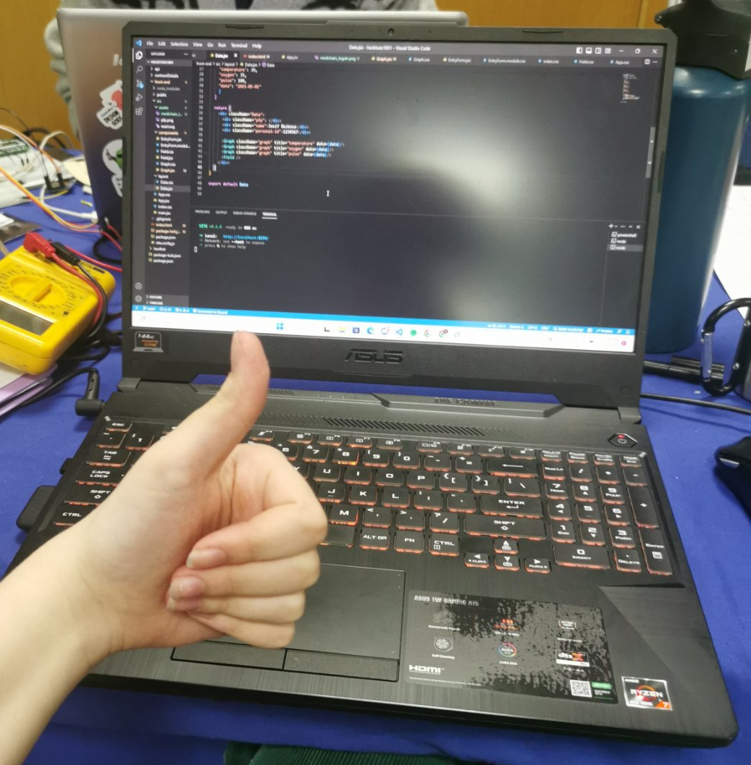
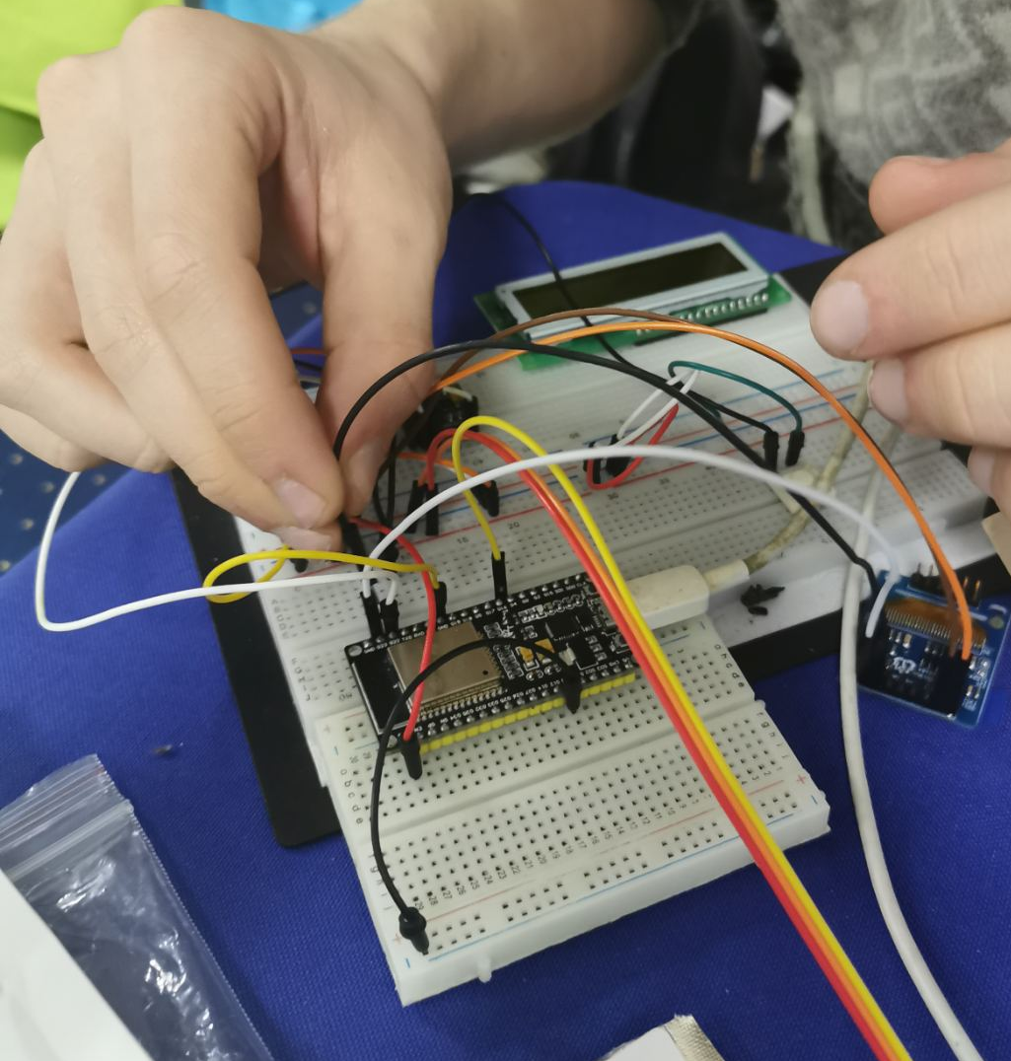
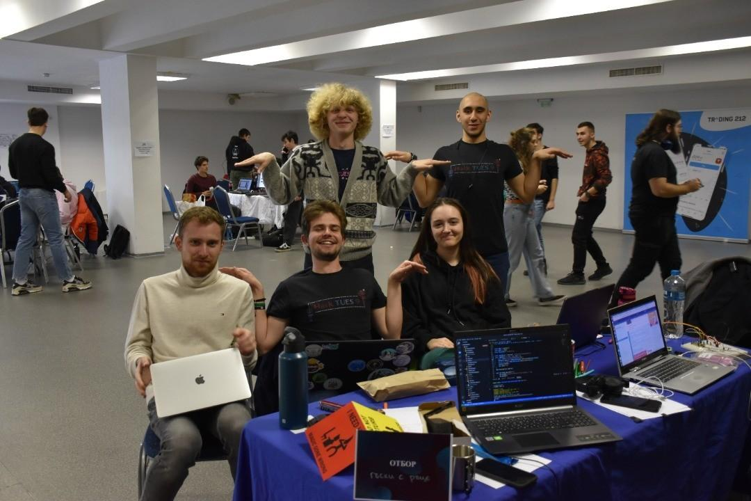
Процесът на работа
11 март
10 март
Финализиране на последните “три-десети” от проекта.
Кулминация в разработката на проекта и начало на създаване на презентацията.

Slide 11
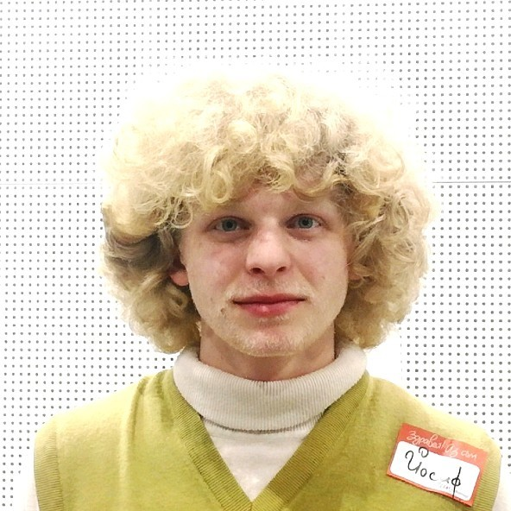
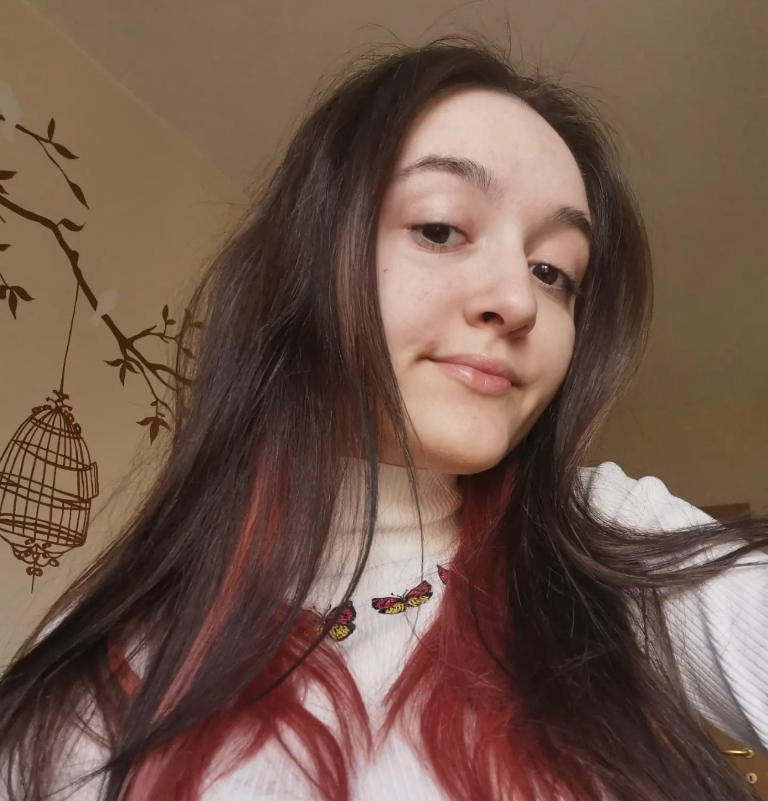
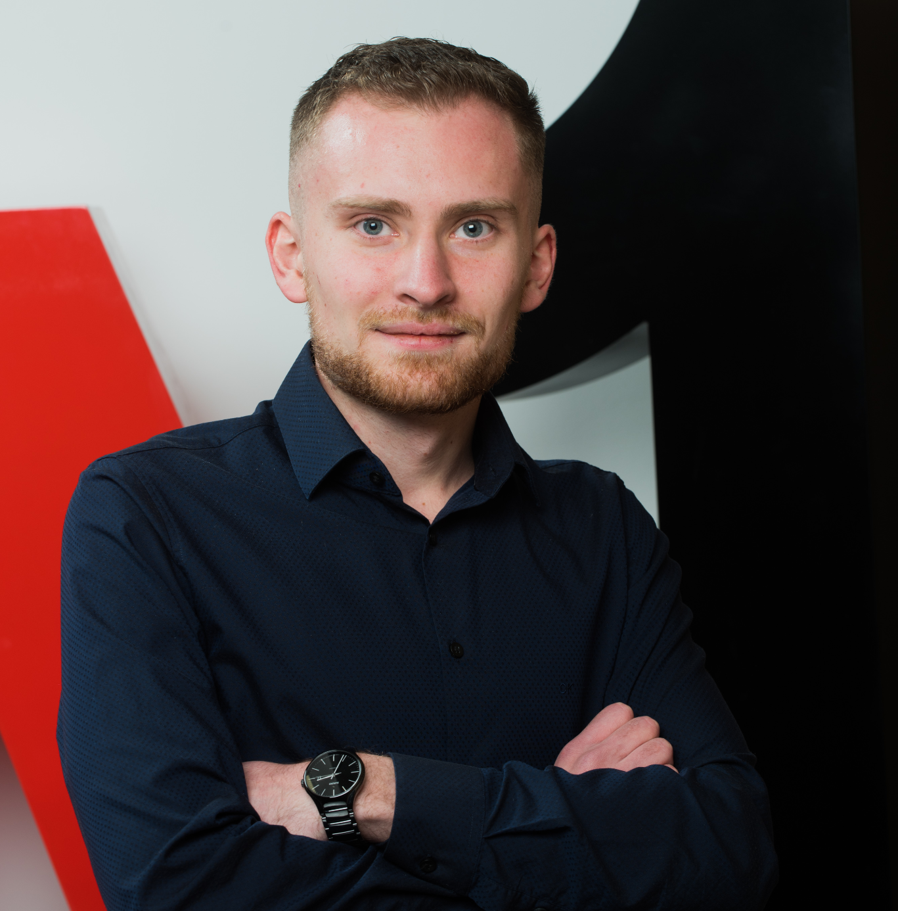
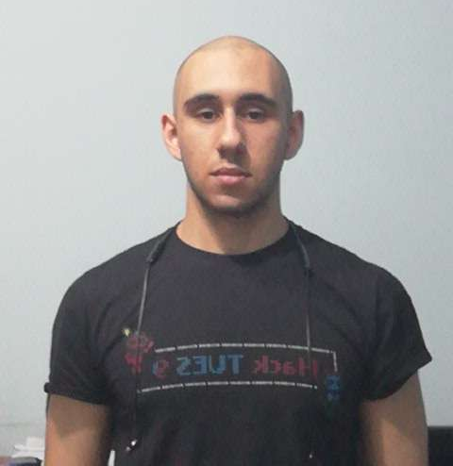
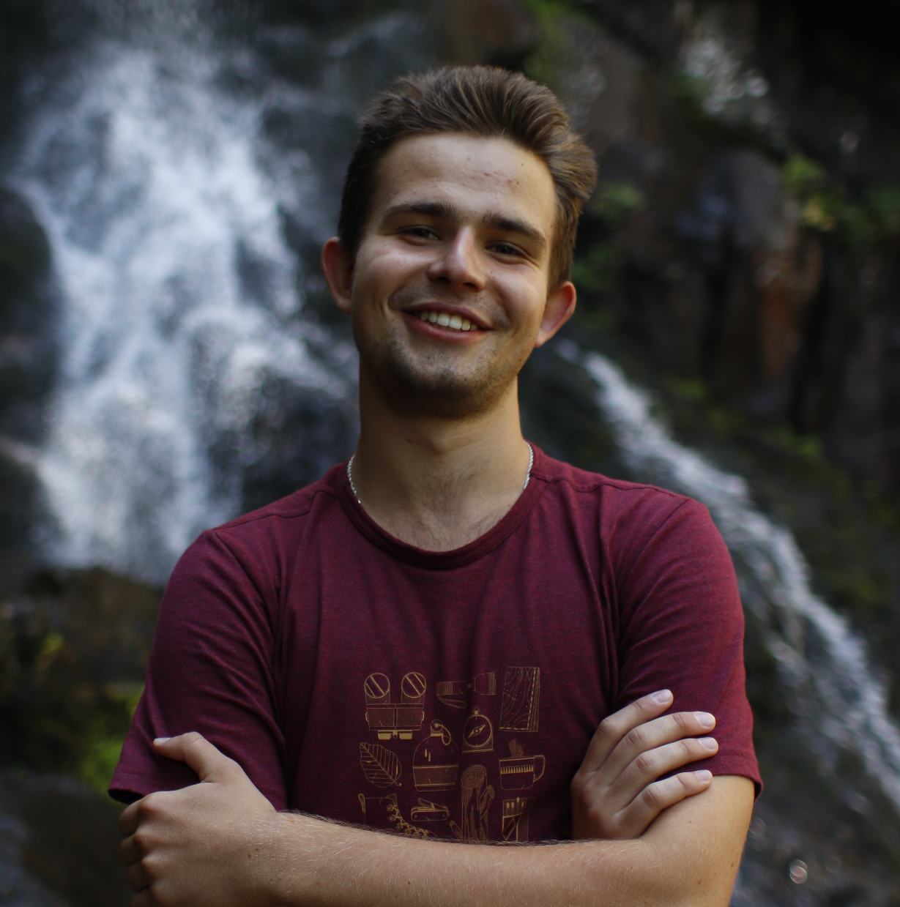
Гъски с палци
Йосиф Салтиел, 10Б
Ива Маринова,
10В
Самуил Георгиев,
Ментор
Хардуер
Frontend
Йосиф Хамед, 12Б
Николай Лазаров, 12А
Backend, Blockchain
Frontend

Slide 12
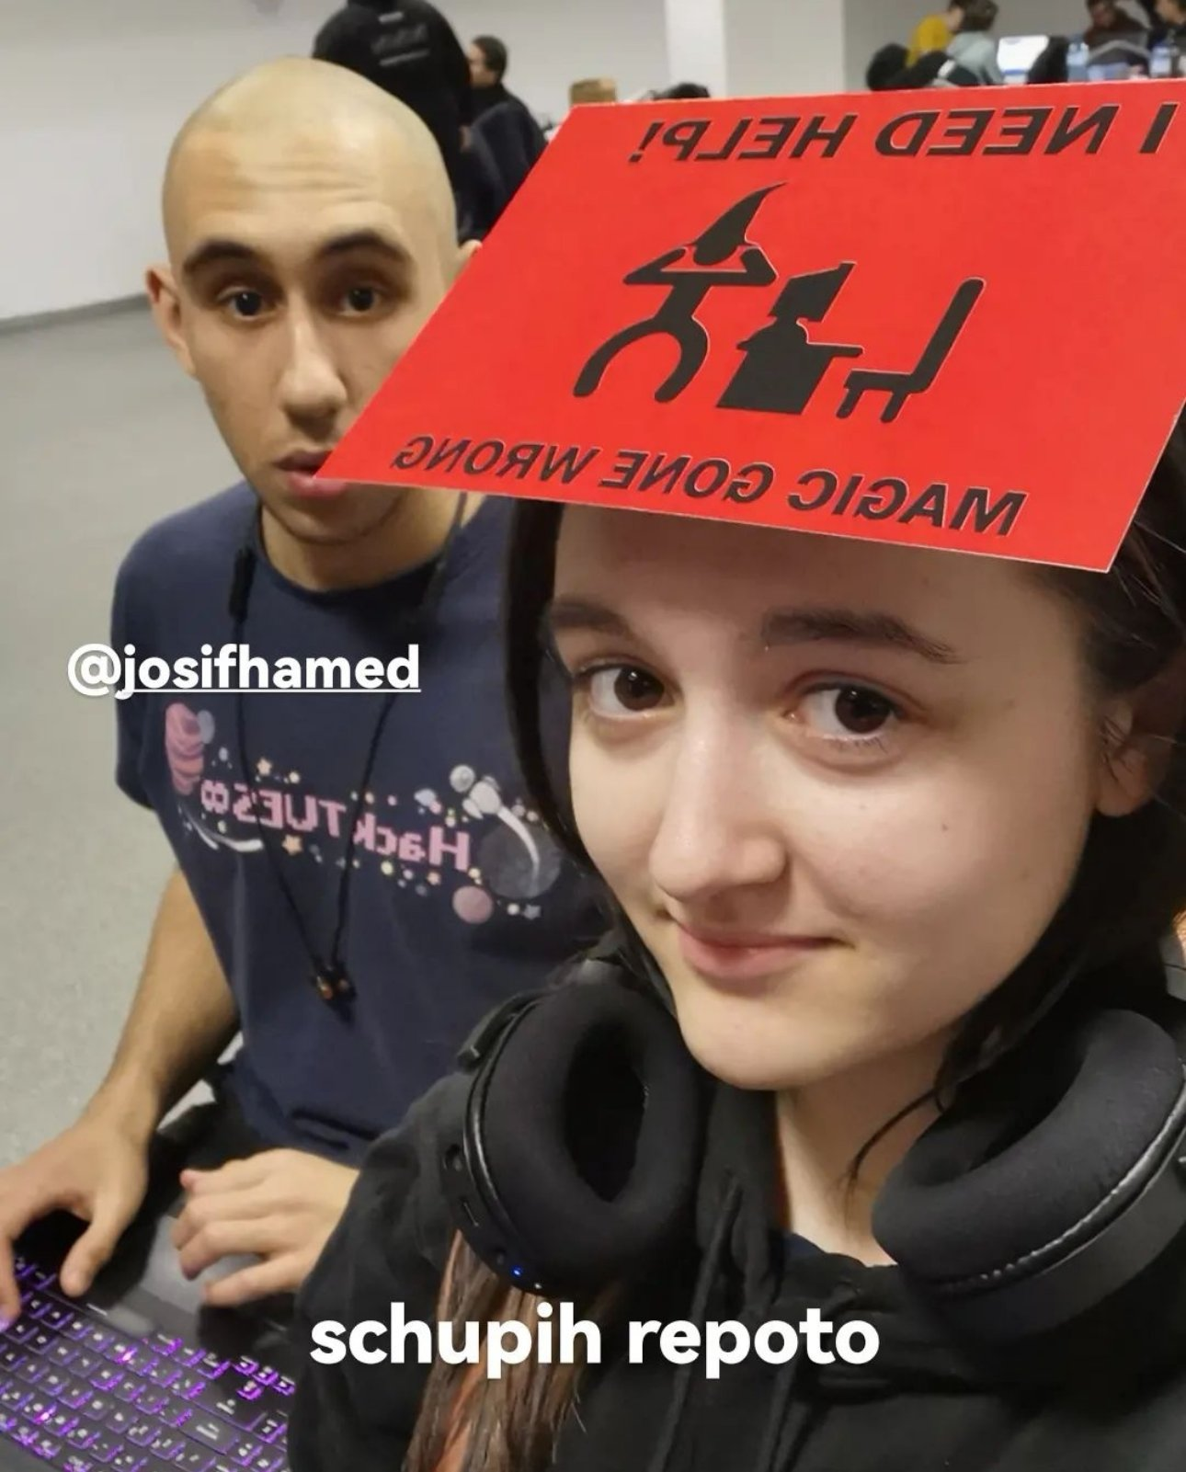
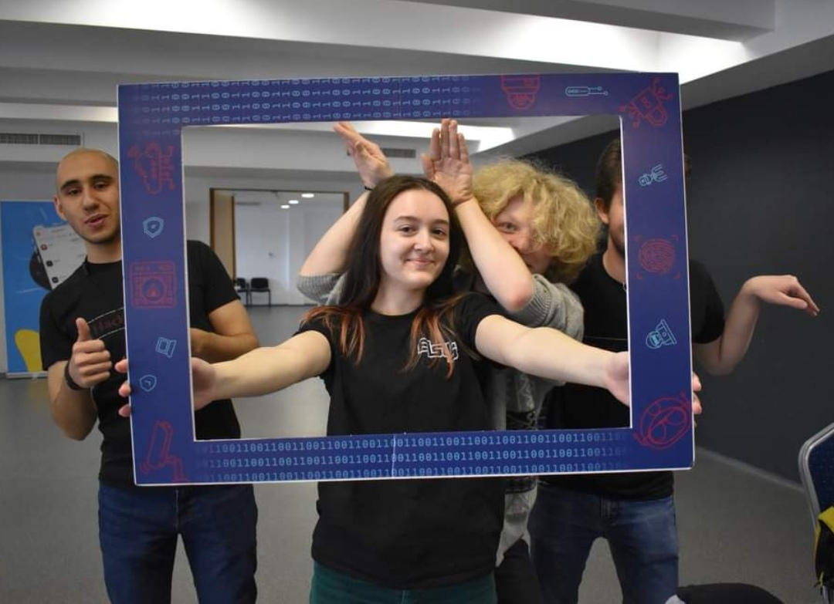
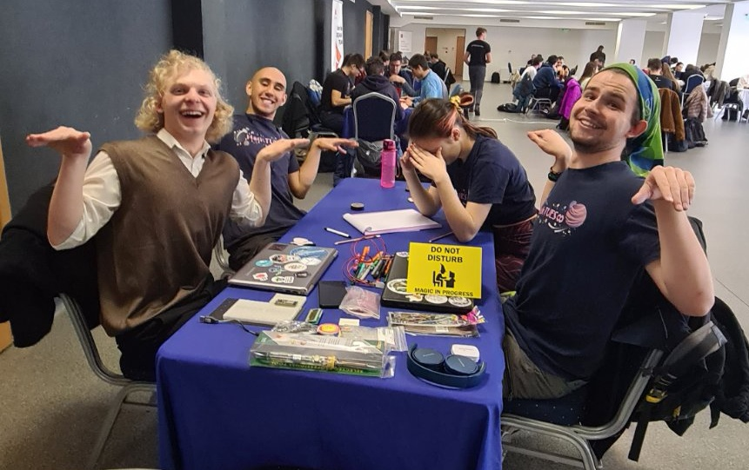
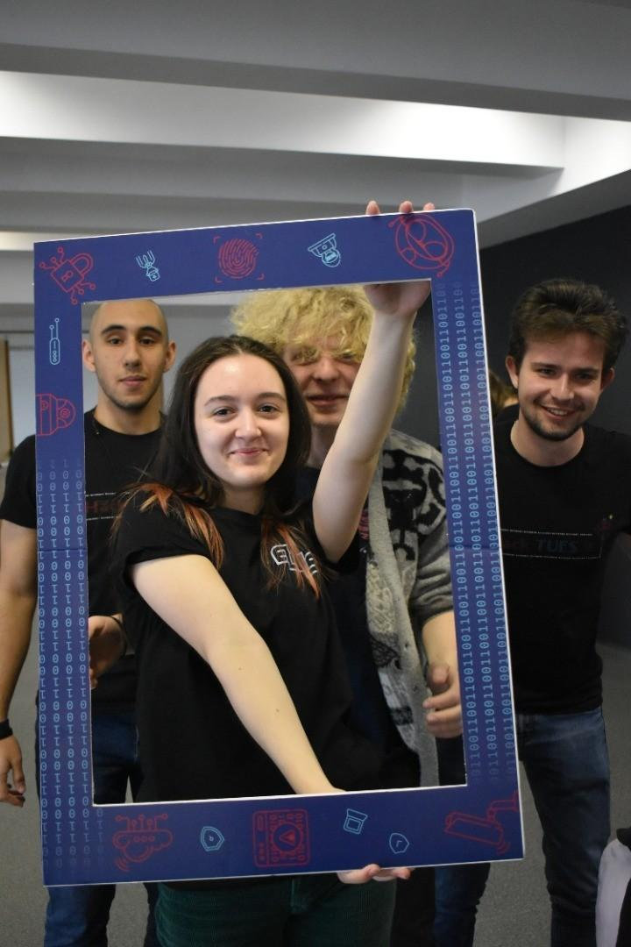
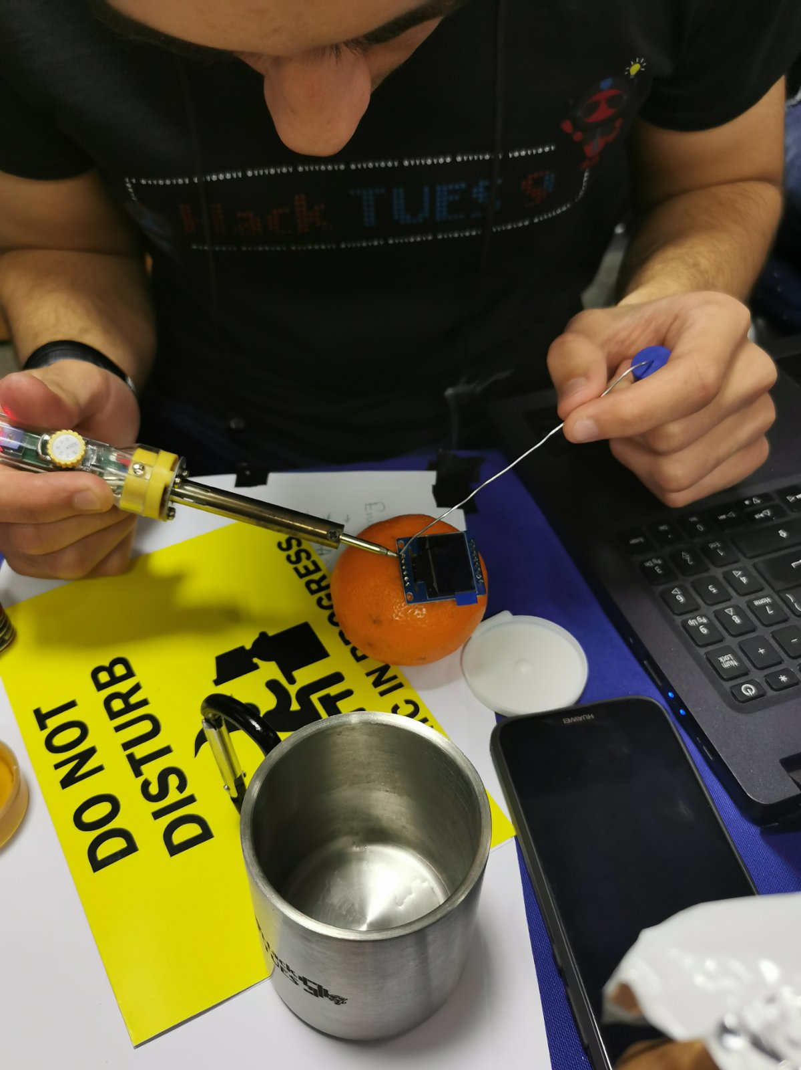
Нашето
преживяване!

Slide 13
Време за въпроси!

Slide 14
Благодарим за вниманието!

